Slide 1
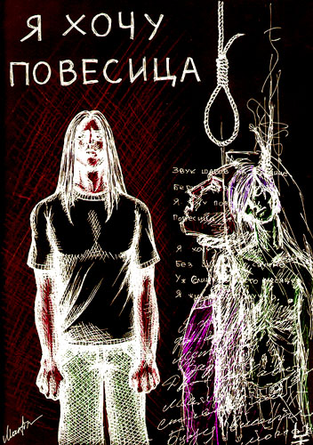
Предупреждение суицида детей и подростков

Slide 2
Определения
Суицидальное поведение – это проявление суицидальной активности – мысли, намерения,
высказывания, угрозы, попытки, покушения.
Общая цель всех суицидов – поиск решения.
Общий стимул при суициде – невыносимая психическая (душевная) боль.
Общая суицидальная эмоция – беспомощность, безнадежность.
Общее состояние – одновременно пытается совершить самоубийство и взывает о помощи.
Суицид не является случайным действием, он является выходом из затруднений, кризиса.

Slide 3
Типы суицидального поведения
Истинное – характеризуется устойчивостью,
целенаправленностью действий, связанных с осознанностью желания лишить себя жизни. Заранее выбирается место и время, чтобы никто не мог помешать.
2. Аффективное – обусловлено необычайно сильным аффектом, возникшим в результате внезапного острого психотравмирующего события, сопровождается дезорганизацией и сужением сознания.
3. Демонстративно-шантажное – человек понимает, что его действия не должны повлечь за собой смерть и предпринимает меры предосторожности, которые не всегда достаточны для сохранения его жизни.

Slide 4
Мотивы суицидальных попыток
Демонстрация/манипуляция.
Подросток решается на этот шаг, желая «наказать обидчиков». Ими могут быть родители, сверстники своего или противоположного пола.
Иногда подросток совершает суицидальную попытку, чувствуя угрозу утраты родительской любви (при рождении младшего ребенка, появлении в семье отчима и т. д.).
Попытка может быть предпринята подростком как средство шантажа, но без серьезного намерения уйти из жизни. Опасность в том, что действия, начатые как простое запугивание, могут обернуться непоправимой трагедией.

Slide 5
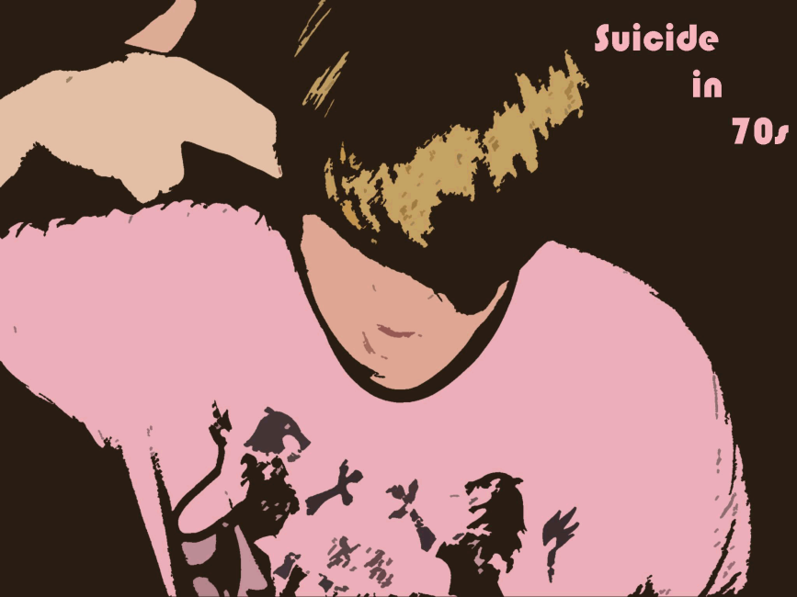
Мотивы суицидальных попыток
Переживание тупика или безысходности.
Риск таких переживаний у подростков особенно велик из-за высокой тревожности, типичной для возраста, а также недостаточности социального опыта, когда какая-либо житейская ситуация воспринимается подростком как безвыходная — оставаться в такой ситуации невозможно, а изменить ее нет сил.

Slide 6
Мотивы суицидальных попыток
Следование групповой норме.
Время от времени в СМИ появляются данные о самоубийствах подростков, попавших под влияние тоталитарных сект или увлекавшихся компьютерными играми с предсказанием даты своего ухода из жизни. Возможно, для таких подростков крайняя степень зависимости от групповых норм сочеталась с острым желанием испытать яркие и острые, пусть даже сугубо отрицательные ощущения.

Slide 7
Подростки "группы риска"
Депрессивные подростки.
Депрессия может подтолкнуть молодых людей к совершению суицидальной попытки, поскольку впавшие в депрессию подростки часто думают, что их несчастьям не будет конца. Им кажется, что они попали в полосу невезения, что “дальше будет только хуже” и что выхода из создавшегося положения нет и быть не может. Им представляется, что та жизнь, которую они ведут теперь, будет продолжаться всегда. Выходом из этого состояния безысходности может стать суицид.

Slide 8
Подростки "группы риска"
Подростки – алкоголики и наркоманы.
1. Если подросток в принципе не пьет и не употребляет наркотики, но находится в состоянии депрессии и подумывает о суициде, выпивка и наркотик могут затуманить его сознание и подтолкнуть к суициду.
2. Если подросток – пьющий и наркоман, выпивка и наркотик могут вызывать у него депрессию и суицидальные мысли.
3. Если родители подростка – алкоголики и наркоманы, то вызванные этим обстоятельством семейные скандалы и неурядицы могут существенно подействовать на психику подростка, подвести его вплотную к суицидальной черте.

Slide 9
Подростки "группы риска"
Подростки, уже пытавшиеся покончить с собой.
Как правило, подростки пытаются покончить с собой только один раз в жизни, однако имеются случаи и повторной суицидальной попытки. Происходит это, как правило, примерно через три месяца после предыдущей попытки.
Рискуют совершить суицидальную попытку и те подростки, в чьих семьях уже кончали с собой. Они ощущают пустоту, боль, тоску, гнев, горе и нередко в том, что их родственник решил уйти из жизни, виноватыми считают себя.

Slide 10
Подростки "группы риска"
Одаренные подростки.
Одаренные подростки стоят перед необходимостью демонстрировать свое преимущество во всех областях жизни. Многим из них начинает казаться, что любят не их, а награды, призы и почести, которых они удостаиваются, способности, которыми они наделены от природы. Поэтому стоит им получить всего одну плохую отметку, занять в спортивном соревновании не первое, а второе место, или еще как-нибудь “доказать”, что дарования их преувеличены, – как они впадают в депрессию, им начинает казаться, что они всех подвели, в том числе и самих себя. Чувства стыда и вины за постигшую “неудачу” может подтолкнуть их к мысли о суициде.

Slide 11
Подростки "группы риска"
Подростки с плохой успеваемостью в школе. Подростки, которым учиться трудно и которые поэтому плохо успевают, часто страдают от низкой самооценки и, как следствие, впадают в депрессию. И то, и другое может привести к суициду. Их самооценка постоянно страдает от язвительных, колких замечаний их одноклассников и учителей, отчего у них может возникнуть ощущение, что они глупы и никогда ничего не добьются. Всем хочется, чтобы их любили учителя и одноклассники, – отсутствие такой любви может стать тяжкой обузой, избавиться от которой подросток сможет, лишь прибегнув к отчаянным мерам.

Slide 12
Подростки "группы риска"
Подростки – жертвы насилия.
Синяки и кровоподтеки на лице и теле вашего ученика будут вполне недвусмысленно свидетельствовать о том, что с ним жестоко обращаются. Возможно, ему будет нелегко объяснить, что произошло. Может, он пробормочет что-то не внятное, или, рассказывая,
будет прятать глаза, а может, просто скажет, что говорить о побоях не желает. Наглядным доказательством наличия эмоциональной травмы будут служить заниженная самооценка. Их приучили к мысли, что они ни на что не способны, глупы и невежественны. Часто поэтому им не хватает уверенности в себе, каждое слово в свою защиту дается им с неимоверным трудом.

Slide 13
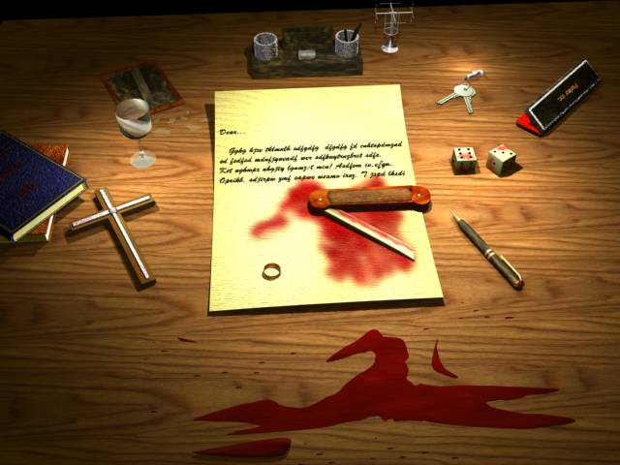
Признаки суицидального поведения
Словесные:
- Прямые, явные высказывания о смерти: “Я не могу так больше”, “ненавижу жизнь”, “я покончу с собой”
- Косвенные намеки о своем намерении: “Я больше не буду ни для кого проблемой”, “Тебе больше не придется обо мне волноваться”, “Я ни кому не нужен”, “Всем будет лучше без меня”
- Жалобы на жизнь, никчемность и ненужность “Мне все надоело”, “Они пожалеют, когда я уйду”
- Нездоровая заинтересованность вопросами смерти
- Размышления на тему могут приобрести художественное оформление (стихи, музыка, рисунки, иллюстрирующие депрессивное настроение)
- Записки об уходе из жизни
- Многозначительные прощания с другими людьми

Slide 14
Признаки суицидального поведения
Поведенческие:
- Печаль, подавленность, тревога, плачь
- Потеря интереса к жизни
- Беспокойство, раздражительность, угрюмость
- Замкнутость
- Нарушение межличностных отношений (сужение круга контактов в коллективе, стремление к уединению)
- То внезапная эйфория, то приступы отчаяния
- Потеря или повышение аппетита, проблемы со сном
- Перепады настроения
- Перемены в школьных привычках (пропуски занятий в школе, невыполнение домашнего задания, избегание общения с одноклассниками)
- Высокий уровень притязаний (высокая критичность к себе и своим поступкам)

Slide 15
Общие рекомендации:
Не отталкивайте ребенка, если он решил разделить с вами свои проблемы, даже если вы потрясены сложившейся ситуацией.
Доверьтесь своей интуиции, если вы чувствуете суицидальные наклонности в данном индивиде. Не игнорируйте предупреждающие знаки.
Не предлагайте того, чего не в состоянии гарантировать. Например, «Конечно, твоя семья тебе поможет».
Дайте знать, что хотите ему помочь, но не видите необходимости в том, чтобы хранить все в секрете, если какая-то информация может повлиять на его безопасность.
Сохраняйте спокойствие и не осуждайте.

Slide 16
Общие рекомендации:
Говорите искренне. Постарайтесь определить, насколько серьезна угроза. Знайте, что вопросы о суицидальных мыслях не приводят к попыткам свести счеты с жизнью. На самом деле он (она) могут почувствовать облегчение от осознания проблемы.
Постарайтесь узнать, есть у него (нее) план действий. Конкретный план — знак реальной опасности.
Убедите его (ее) в том, что непременно есть такой человек, к которому можно обратиться за помощью.
Не предлагайте упрощенных решений типа «Все, что тебе сейчас необходимо, так это хорошо выспаться, на утро ты почувствуешь себя лучше».

Slide 17
Общие рекомендации:
Покажите, что хотите поговорить о чувствах, что не осуждаете его (ее) за эти чувства.
Помогите ему (ей) постичь, как управлять кризисной ситуацией и понять, что сильный стресс мешает полностью осознать ситуацию. Ненавязчиво посоветуйте найти некое решение.
Помогите найти людей или места, которые могли бы снизить переживаемый стресс. При малейшей возможности действуйте так, чтобы несколько уменьшить давление.
Помогите ему (ей) понять, что присутствующее чувство безнадежности не будет длиться вечно.

Slide 18
Спасибо За внимание!

